Slide 1
대경 HuStar아카데미
알고리즘 실습
분할 정복 + 그래프

Slide 2
Review
알고리즘 기초
덧셈, 반복문, 정렬, 탐색
기초 자료구조
Stack, Queue, Priority Queue, Recursive Function 등
프로젝트(12)

Slide 3
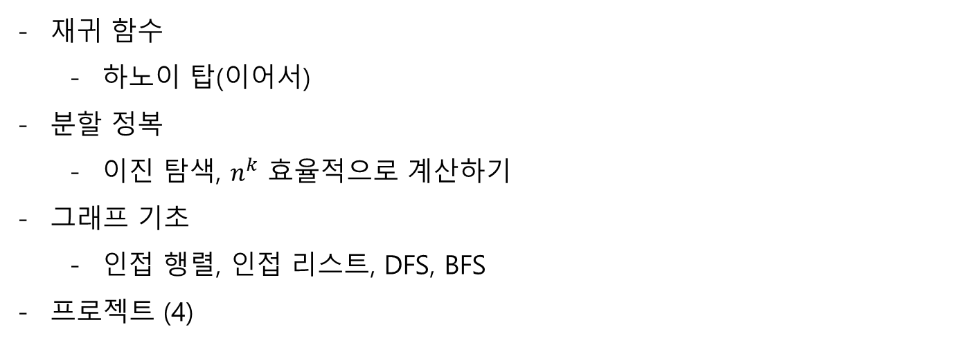
Today
재귀 함수
하노이 탑(이어서)
분할 정복
이진 탐색, $n^{k}$ 효율적으로 계산하기
그래프 기초
인접 행렬, 인접 리스트, DFS, BFS
프로젝트 (4)

Slide 4
Review) 하노이 탑
3개의 기둥 A, B, C가 있고, A에 있는 n개의 무게가 다른 원판을 C로 옮기고 싶습니다. 아래와 같은 규칙에 따라 원판을 이동시킬 수 있습니다.
원판은 한 번에 한 개씩만 제일 위에 있는 원판만 이동할 수 있습니다.
원판은 항상 무거운 것이 아래에 있어야 합니다. (시작 상태에서도 마찬가지)
A에서 C로 최소 횟수로 이동시킬 때, 이동하는 방식을 출력하는 프로그램을 작성합니다.
Ex>
n = 2일 때, 총 3번으로 A의 기둥을 C로 옮길 수 있습니다!
n = 3일 때, 총 7번으로 A의 기둥을 C로 옮길 수 있습니다!
힌트: 재귀 함수를 이용합니다!

Slide 5
Review) 하노이 탑
1. 재귀 함수의 정의
Hanoi(A,B,C,n) #n개의 원판을 A에서 B를 이용해서 C로 이동하는 방식을 출력하는 함수
2. 재귀 호출을 어떤 식으로 할 수 있을까요?
3. 종료 조건: 가장 기본적인 수행
n이 1이라면, A에서 C로 옮기는 그 경우 뿐이므로, A -> C 를 출력
or n이 0이라면, 원판이 없으므로 함수를 종료
Hanoi(A,C,B,n-1)
n개
n-1
개
Hanoi(A,C,B,n-1)
print(A,->,C)
Hanoi(B,A,C,n-1)
n-1
개
1개
A
B
C

Slide 6
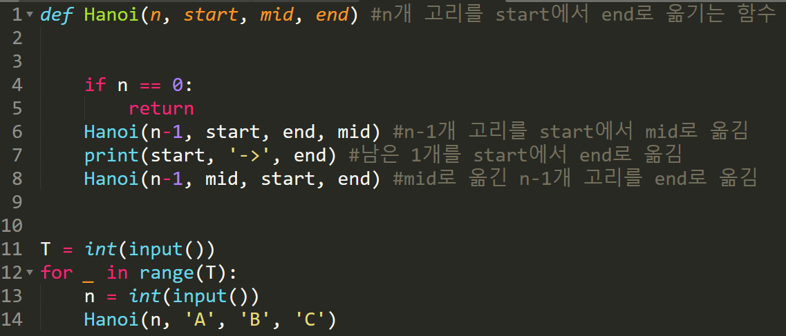
Review) 하노이 탑
옮길 고리가 없는 경우:
함수 종료.
n-1개 고리를 start에서 mid로 옮김
남은 1개를 start에서 end로 옮김
mid로 옮긴 n-1개 고리를 end로 옮김
n-1개 고리를 start에서 mid로 옮김
mid로 옮긴 n-1개 고리를 end로 옮김

Slide 7
01. 이진 탐색
0 | 1 | 2 | 3 | 4 | 5 | 6 | 7 | 8 | 9
2 | 4 | 5 | 10 | 12 | 15 | 20 | 22 | 25 | 30
Query list: 4 25 7
Answer list: 1 8 -1

Slide 8
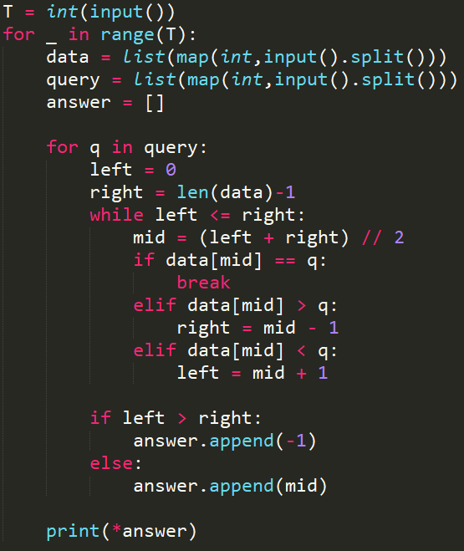
01. 이진 탐색
탐색하고자 하는 범위의 처음과 끝 설정
이진탐색
반복문(종료조건)을 돌리면서 중간 인덱스를 찾고, 중간 인덱스에 위치한 값을 이용해 절반을 제거하는 방식.
쿼리가 중간의 값보다
클 때: 왼쪽 범위 제거
작을 때: 오른쪽 범위 제거
같을 때: 찾았으니 더 이상 탐색X
두개의 종료 조건에 따라 answer에 무엇을 넣을지 결정

Slide 9
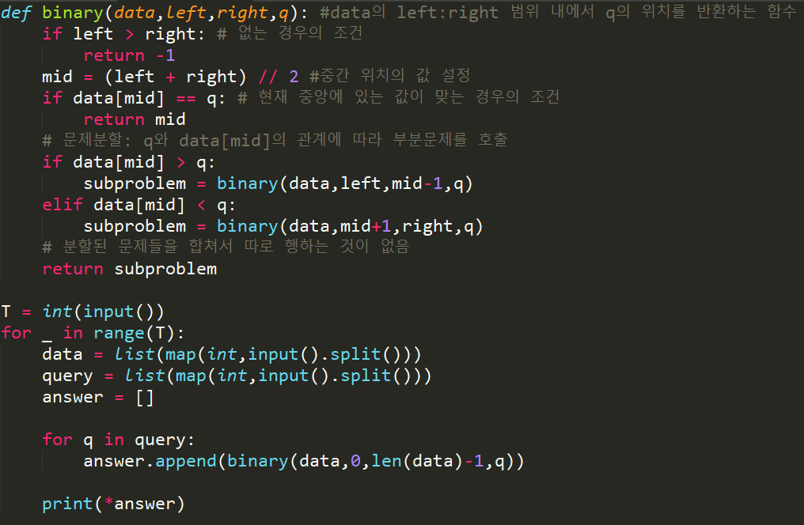
01. 이진 탐색

Slide 10
01. 이진 탐색

Slide 11
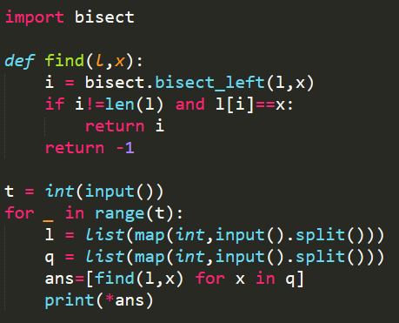
01. 이진 탐색

Slide 12
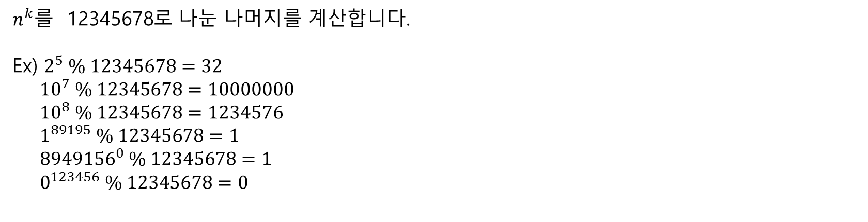
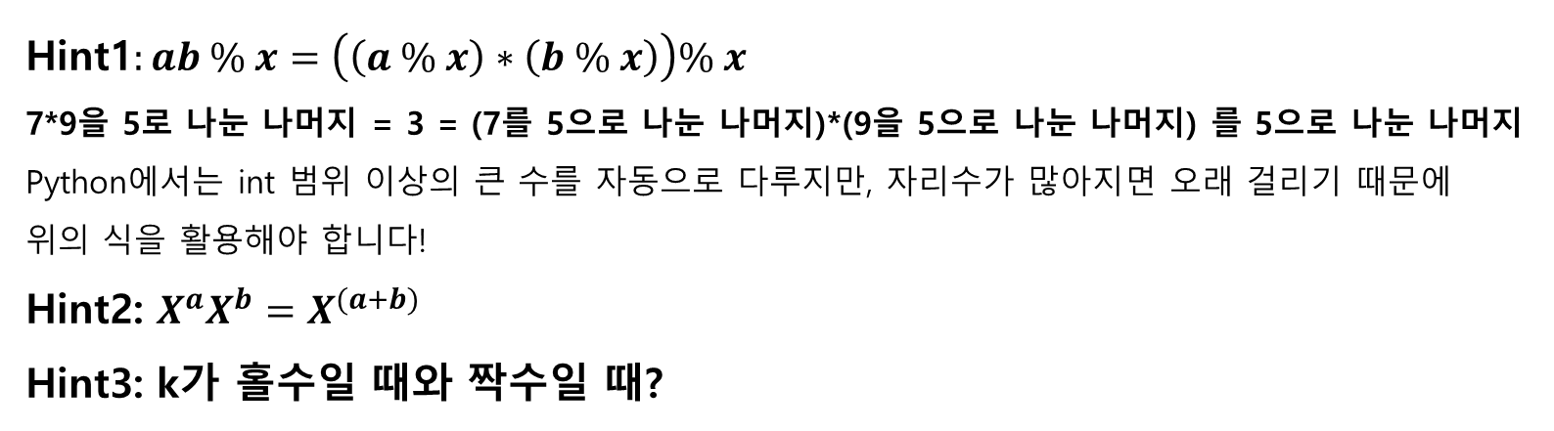
02. $n^{k} mod m$ 효율적으로 계산하기
$n^{k}를$ 12345678로 나눈 나머지를 계산합니다.
Ex) $2^{5} \% 12345678=32$
${10}^{7} \% 12345678=10000000$
${10}^{8} \% 12345678=1234576$
$1^{89195} \% 12345678=1$
${8949156}^{0} \% 12345678=1$
$0^{123456} \% 12345678=0$
Hint1$:ab \% x=\left(\left(a \% x\right)∗\left(b \% x\right)\right)\% x$
7*9을 5로 나눈 나머지 = 3 = (7를 5으로 나눈 나머지)*(9을 5으로 나눈 나머지) 를 5으로 나눈 나머지
Python에서는 int 범위 이상의 큰 수를 자동으로 다루지만, 자리수가 많아지면 오래 걸리기 때문에
위의 식을 활용해야 합니다!
Hint2: $X^{a}X^{b}=X^{(a+b)}$
Hint3: k가 홀수일 때와 짝수일 때?

Slide 13
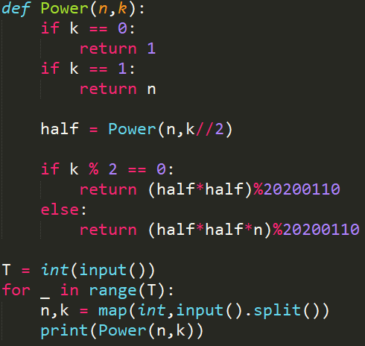
02. $n^{k} mod m$ 효율적으로 계산하기
재귀 함수의 종료 조건
Power(n,k): n^k를 20100110으로
나눈 나머지를 반환하는 함수
부분 문제를 해결 (재귀함수)
n^k가 아닌 더 작은 수를 구한다.
부분 문제를 모아 원래 문제를 해결
현재의 k가 짝수일 때:
현재의 k가 홀수일 때:

Slide 14
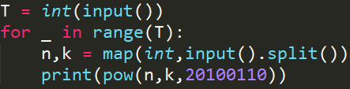
02. $n^{k} mod m$ 효율적으로 계산하기

Slide 15
그래프
방향성 그래프 (Directed graph)
무방향성 그래프 (Undirected graph)
3
B
1
B
A
2
A
2
가중치 그래프
(Weighted graph)
5
1
8
7
C
C
D
3
D
2
B
B
A
A
비가중치 그래프
(Unweighted graph)
C
C
D
D

Slide 16
그래프 – 인접 행렬
03.
 | A | B | C | D
A | 0 | 3 | 0 | 7
B | 0 | 0 | 2 | 5
C | 0 | 0 | 0 | 0
D | 0 | 1 | 3 | 0
 | A | B | C | D
A | 0 | 1 | 0 | 0
B | 1 | 0 | 2 | 8
C | 0 | 2 | 0 | 2
D | 0 | 8 | 2 | 0
3
B
1
B
A
2
A
2
5
1
C
8
C
7
D
3
D
2
 | A | B | C | D
A | 0 | 1 | 0 | 1
B | 0 | 0 | 1 | 1
C | 0 | 0 | 0 | 0
D | 0 | 1 | 1 | 0
 | A | B | C | D
A | 0 | 1 | 0 | 0
B | 1 | 0 | 1 | 1
C | 0 | 1 | 0 | 1
D | 0 | 1 | 1 | 0
B
B
A
A
C
C
D
D

Slide 17
그래프 – 인접 리스트
3
B
A | → | (B,3) | (D,7)
B | → | (C,2) | (D,5)
C | →
D | → | (B,1) | (C,3)
1
B
A | → | (B,1)
B | → | (A,1) | (C,2) | (D,8)
C | → | (B,2) | (D,2)
D | → | (B,8) | (C,2)
A
2
A
2
5
1
C
8
C
7
D
3
D
2
04.
B
A | → | B | D
B | → | C | D
C | →
D | → | B | C
B
A | → | B
B | → | A | C | D
C | → | B | D
D | → | B | C
A
A
C
C
D
D

Slide 18
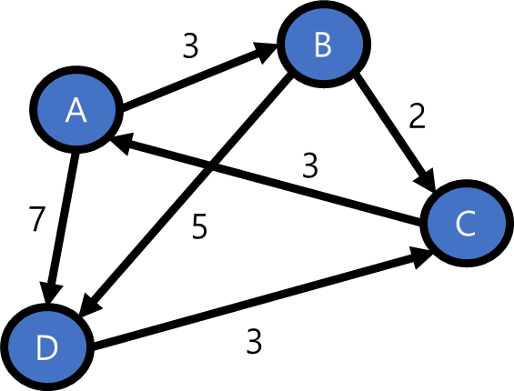
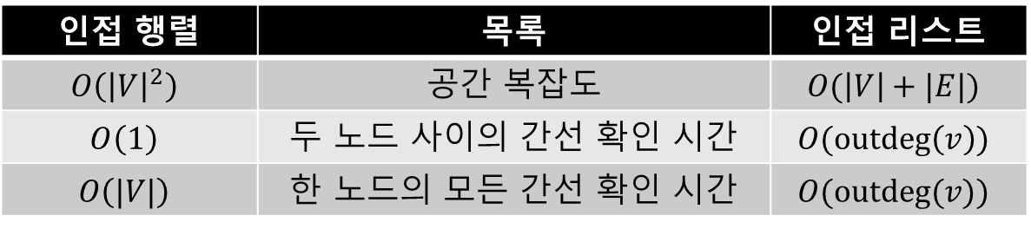
인접 행렬 vs 인접 리스트
 | A | B | C | D
A | 0 | 3 | 0 | 7
B | 0 | 0 | 2 | 5
C | 3 | 0 | 0 | 0
D | 0 | 0 | 3 | 0
A | B,3 | D,7
B | C,2 | D,5
C | A,3
D | C,3
인접 행렬 | 목록 | 인접 리스트
$$O\left({\left|V\right|}^{2}\right)$$ | 공간 복잡도 | $$O(\left|V\right|+|E|)$$
$$O\left(1\right)$$ | 두 노드 사이의 간선 확인 시간 | $$O(outdeg\left(v\right))$$
$$O\left(|V|\right)$$ | 한 노드의 모든 간선 확인 시간 | $$O(outdeg(v))$$

Slide 19
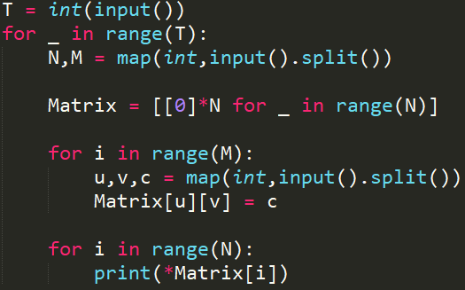
03. 인접 행렬 구현하기
인접 행렬을 정의하고, 간선을 받아서 인접 행렬 만들기
2차원 배열 선언
M개의 간선을 받아서, 간선에 해당하는 행렬의 값을 가중치로
2차원 배열의 출력

Slide 20
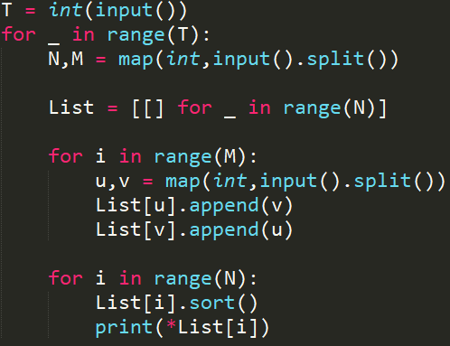
04. 인접 리스트 구현하기
인접 리스트의 정의
인접 리스트를 정의하고, M개의 간선을 받아서 리스트에 추가한 후에 이들을 정렬하여 출력
M개의 간선을 받아서, 인접 리스트에 추가 (양방향에 주의)
각 정점에 해당하는 리스트를 정렬해서, 출력

Slide 21
05. DFS
A
B
C
D
E
F

Slide 22
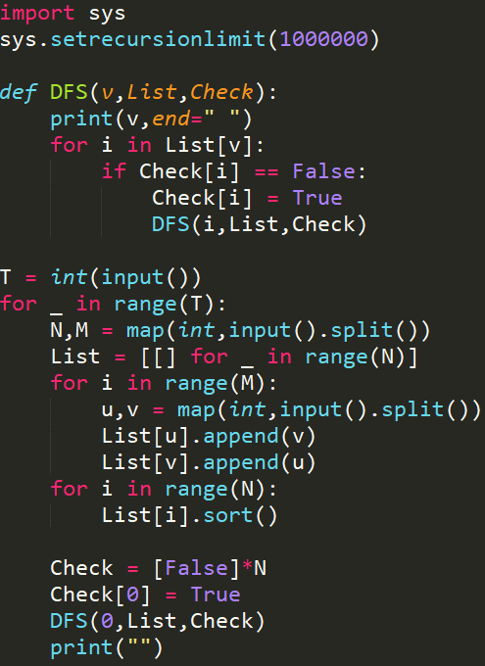
05. DFS
DFS 함수 만들기
List와 방문 여부(Check) 등이 주어졌을 때 v를 탐색하고, 다음 노드를 DFS로 탐색하는 함수
현재 노드 v와 연결된 모든 정점에 대해: 방문하지 않았다면 바로 방문 처리를 하고 방문
DFS함수 호출

Slide 23
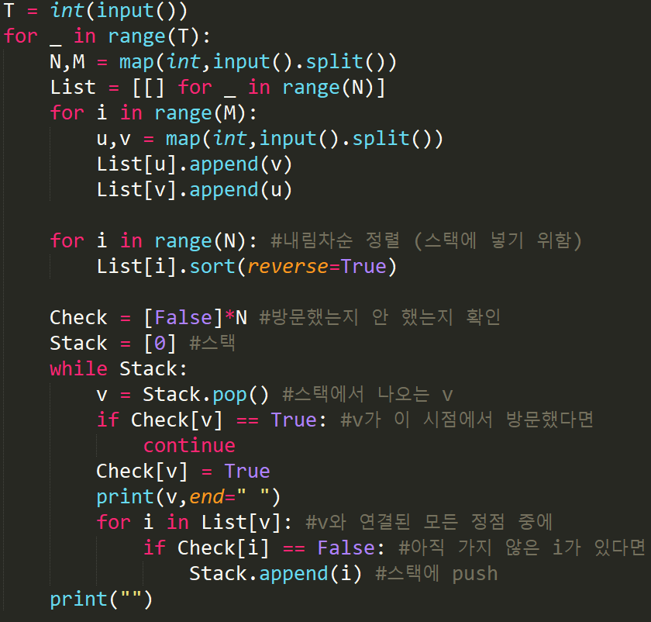
05. DFS

Slide 24
06. BFS
A
B
C
D
E
F
H
G

Slide 25
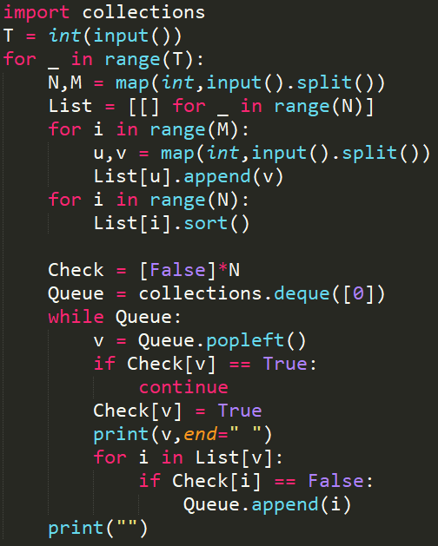
06. BFS
Queue를 이용.
처음에 0(시작점)을 Queue에 넣고 BFS
Queue에서 현재 노드를 뽑아내고,
이미 방문했다면 pass
방문 처리 후 출력
현재 노드 v에 연결된 정점들에 대해 Enqueue

